Slide 1

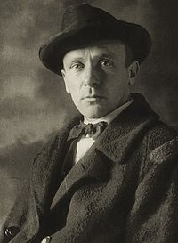
МИХАЙЛО БУЛГАКОВ

Slide 2

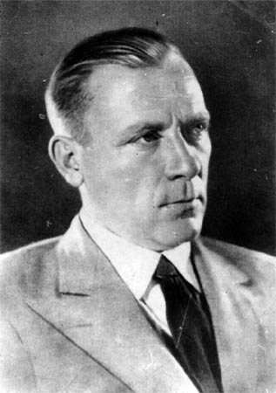
Дата народження: 15 (3) травня 1891
Місце народження: СРСР, Київ
Дата смерті: 10 березня 1940 (49 років)
Місце смерті: СРСР, Москва
Рід діяльності: прозаїк

Slide 3
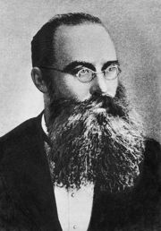
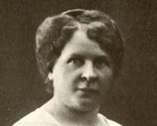
БАТЬКИ ПИСЬМЕННИКА
Опанас Іванович
Варвара Михайлівна

Slide 4
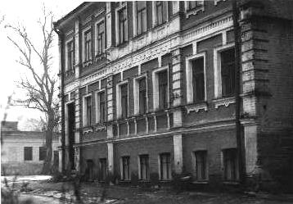
БУДИНОК В КИЄВІ, ДЕ НАРОДИВСЯ БУЛГАКОВ

Slide 5
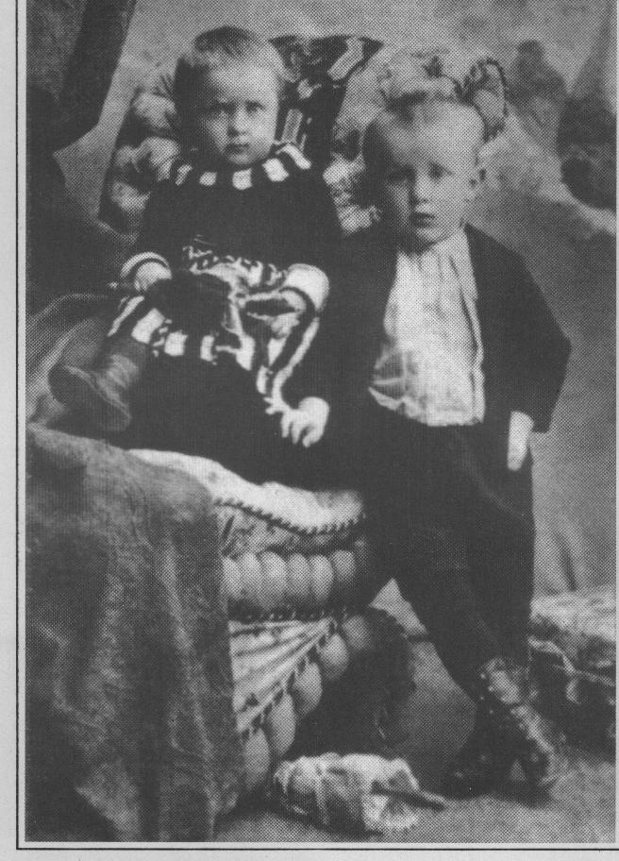
ДИТИНСТВО

Slide 6
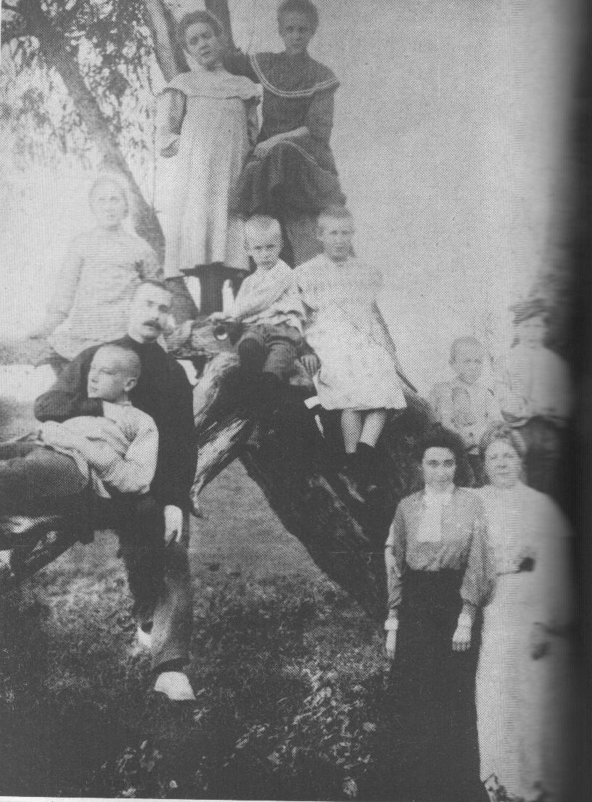
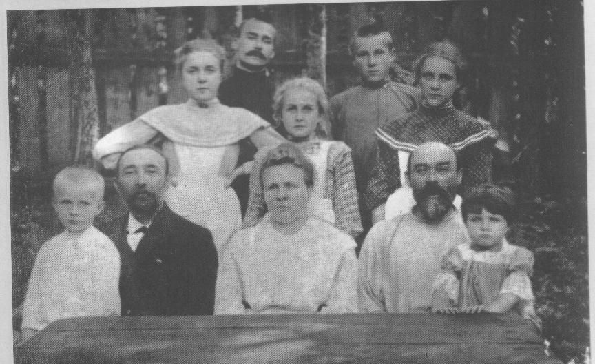
Буча – улюблене місце відпочинку

Slide 7
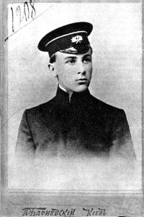
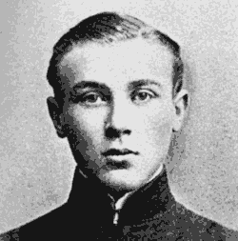
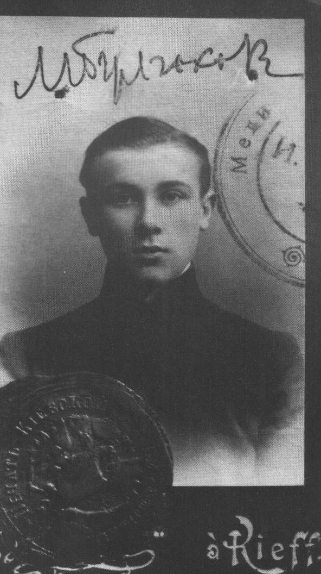
БУЛГАКОВ – СТУДЕНТ ОЛЕКСАНДРІВСЬКОЇ ГІМНАЗІЇ

Slide 8
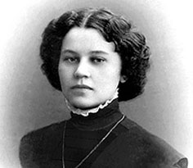
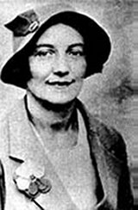
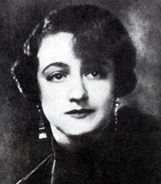
ДРУЖИНИ ПИСЬМЕННИКА
Тетяна Лаппа
Любов Бєлозерська
Олена Шиловська

Slide 9





Твори М. Булгакова
“Оповідання молодого лікаря”
“Записки на манжетах”
“Ханський вогонь”
“Червона корона”
“Дияволіада”
“Біла гвардія”
“Дні Турбіних”
“Майстер і Маргарита”
“Зойчина квартира”

Slide 10
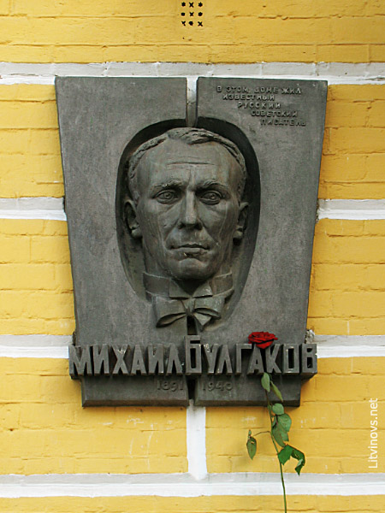
Вшанування пам”яті

Slide 11
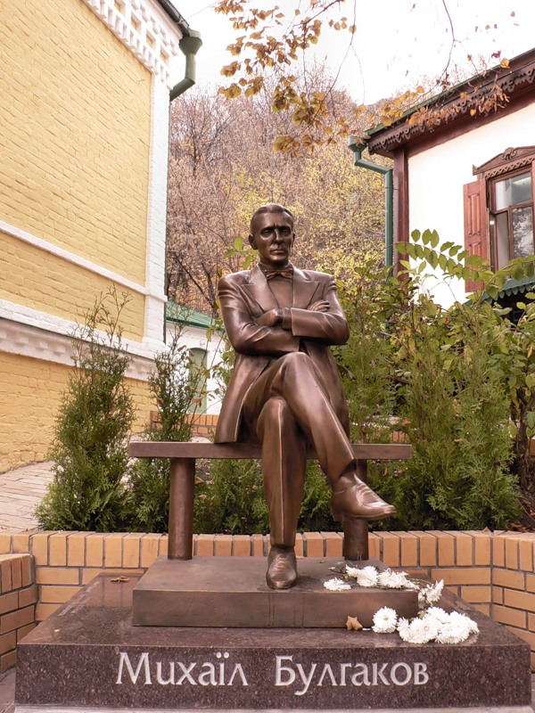
Пам”ятник М. Булгакову

Slide 12
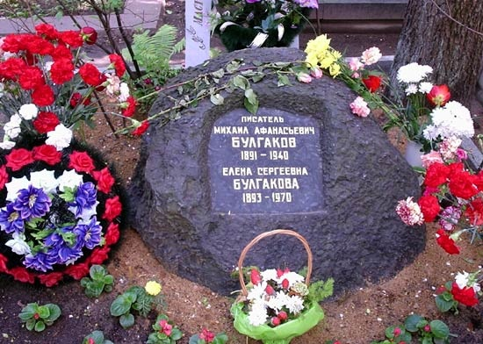
МОГИЛА ПИСЬМЕННИКА

Slide 13
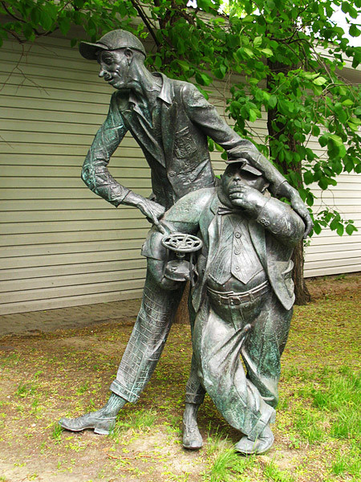
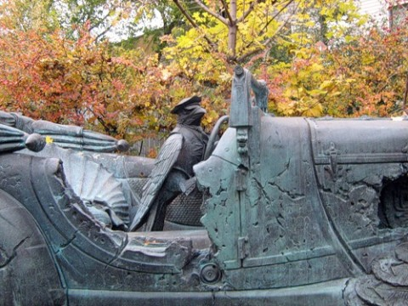
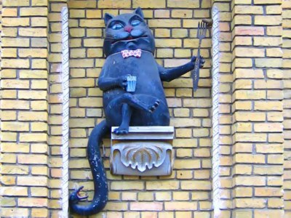
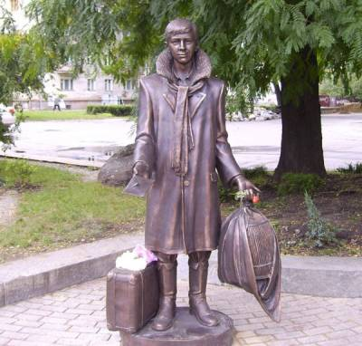
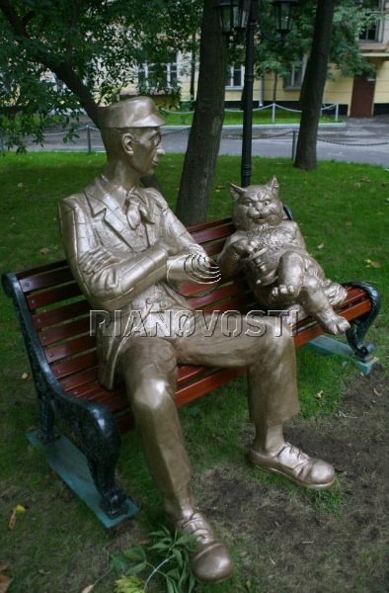
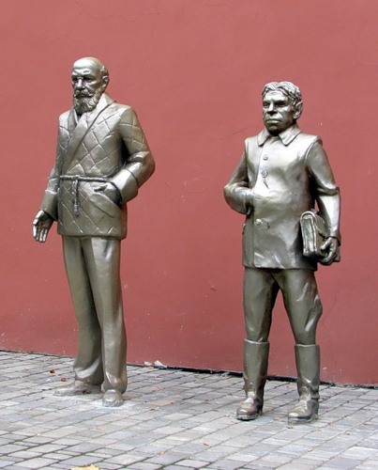
ПАМЯТНИКИ ЛІТЕРАТУРНИМ ГЕРОЯМ М.БУЛГАКОВА

Slide 14
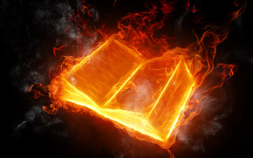
РУКОПИСИ НЕ ГОРЯТЬ…

